Slide 1


Администрация Бабстовского сельского поселения Ленинского муниципального района Еврейской автономной области
Объекты недвижимости, включенные в Перечень для субъектов малого и среднего предпринимательства и самозанятых граждан

Slide 2
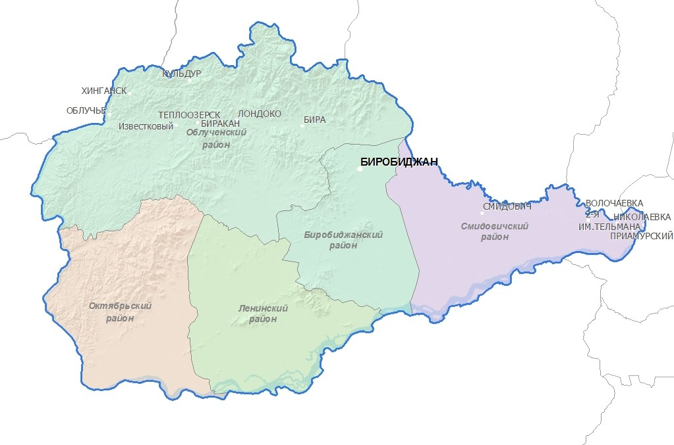
Расположение объектов муниципального недвижимого (движимого) имущества Бабстовского сельского поселения Ленинского муниципального района ЕАО для предоставления субъектам МСП и самозанятым гражданам
4 объекта, в том числе
3 земельных участка
с. Бабстово - 3 объекта
с. Горное – 1 объект

Slide 3
Перечень объектов имущества
Еврейской автономной области для предоставления субъектам МСП и самозанятым гражданам
№ п/п | Наименование объекта | Адрес (местоположение) объекта
1 | Нежилое помещение | ЕАО, Ленинский район, с. Бабстово, ул. Ленина, дом 19, пом.19
2 | Земельный участок | ЕАО, Ленинский район, с. Бабстово, в 30 м по направлению на север от дома 8 по ул. Советская
3 | Земельный участок | ЕАО, Ленинский район, с. Бабстово, 10 м на юг от дома 15 по ул. Ленина
4 | Земельный участок | ЕАО, Ленинский район, с. Горное, 25 м на запад от дома 1 по ул. Гаражная

Slide 4
Нежилое помещение в многоквартирном жилом доме,
ЕАО, Ленинский район, с. Бабстово, ул. Ленина , д. 19, пом.19
Год постройки : 1969 г.
Общая площадь объекта: 64,2 кв. м.
Помещение расположено: 1 этаж, № 19, жилого дома , 4 этажа, назначение: магазин
Право собственности: МО « Бабстовское сельское поселение» Ленинского муниципального района ЕАО

Slide 5

Земельные участки
Земельный участок: ЕАО Ленинский район, с. Бабстово, в 30 м. по направлению на север от дома 8 по ул. Советская
Кадастровый номер: 79:03:1400012:310; площадь земельного участка: 3307 кв. м., земли населенных пунктов
Земельный участок: ЕАО, Ленинский район, с. Бабстово, 10 м, по направления на юг от дома 15 по ул. Ленина
Кадастровый номер: 79:03:1400005:60; площадь земельного участка 1392 кв. м., земли населенных пунктов
Земельный участок: ЕАО, Ленинский район, с. Горное, 25 м, по направлению на запад от дома 1 по ул. Полевая
Кадастровый номер: 79:03:1900001:363, площадь земельного участка 5731 кв. м., земли населенных пунктов

Slide 6
Контактные данные
Для получения дополнительной информации Вы можете обратиться в администрацию Бабстовского сельского поселения Ленинского муниципального района Еврейской автономной области по адресу: ул. Огородняя,2, с. Бабстово, Ленинский район, ЕАО.
Контактные лица:
Кочергин Юрий Николаевич , заместитель главы администрации Бабстовского сельского поселения Телефон 8 (42663) 39-2-31

